Slide 1
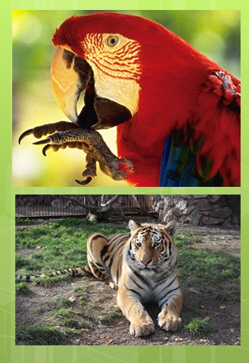
Школа в зоопарке
Реализация основной образовательной программы для школьников на территории
Парка «Роев ручей»

Slide 2
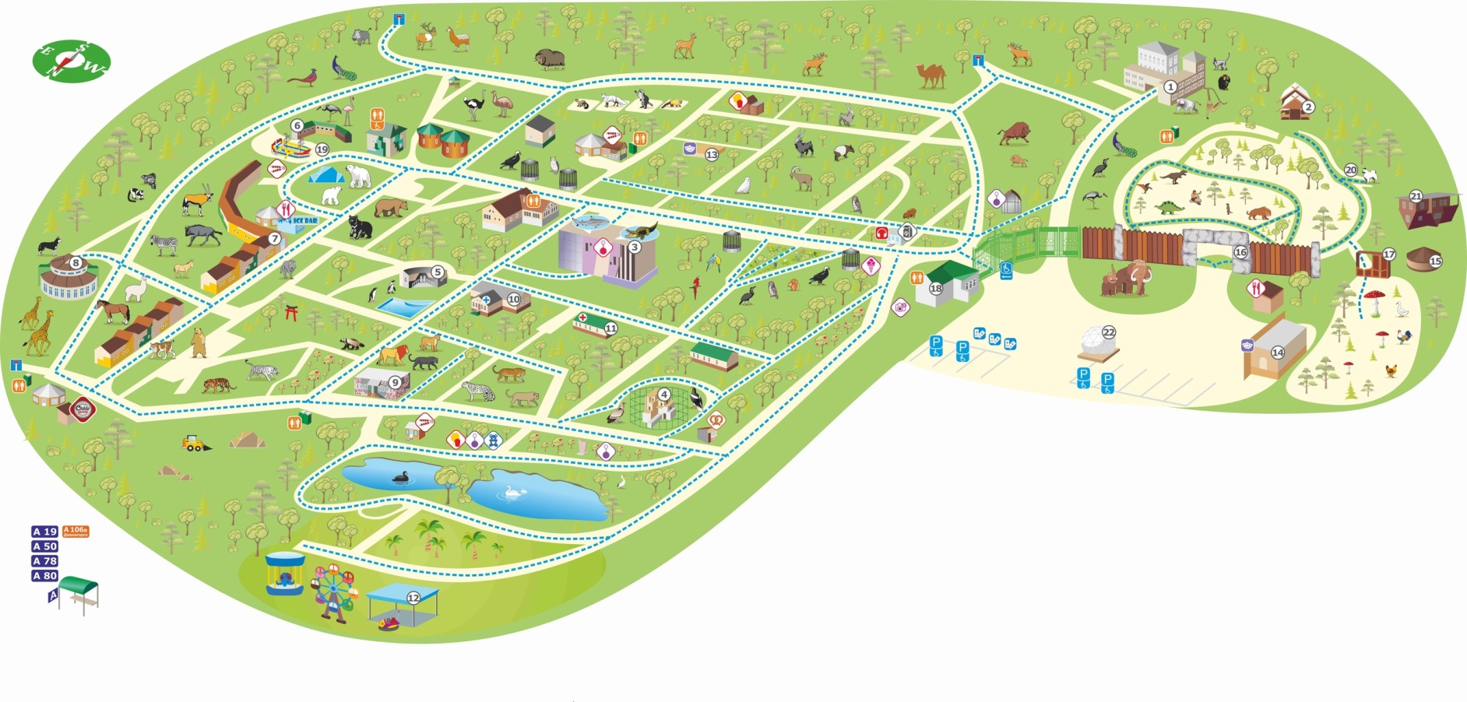
Широкие возможности
Площадь 30 га
Более 730 видов животных и более 1000 видов и сортов растений

Slide 3
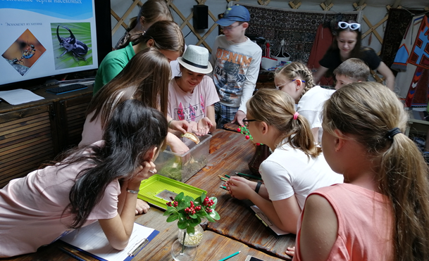
Необычный учебный класс и крытые экспозиции

Slide 4
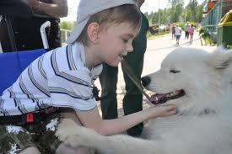
Универсальная среда

Slide 5
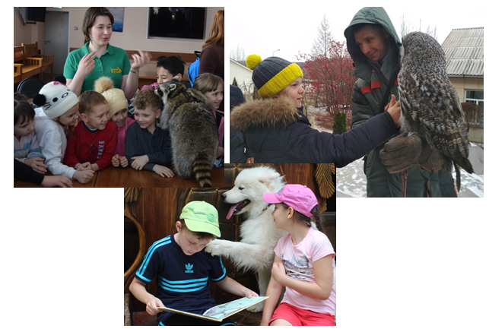
Общение с животными

Slide 6
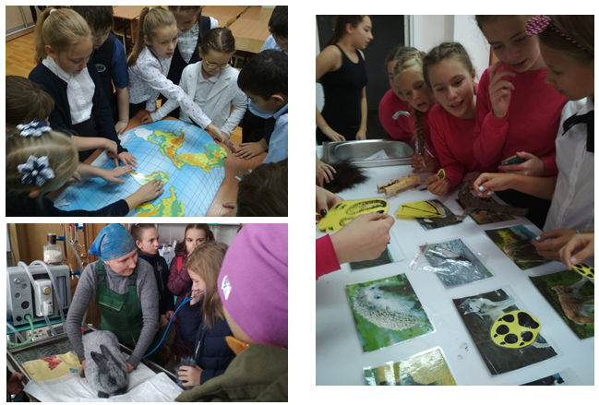
Интерактивные задания

Slide 7
Просветительские проекты Парка
Тематические занятия
Познавательные экскурсии
Роев-закулисье
Полевая практика

Slide 8
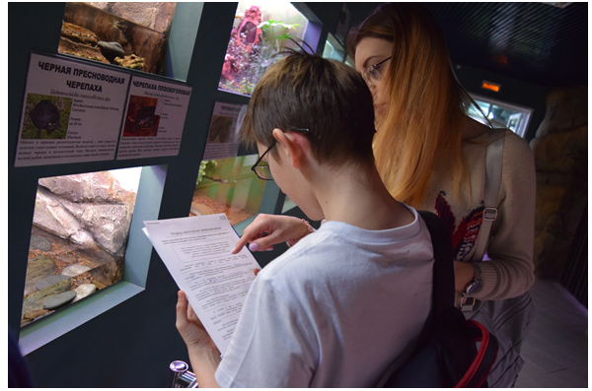
Тематические занятия по биологии, окружающему миру

Slide 9
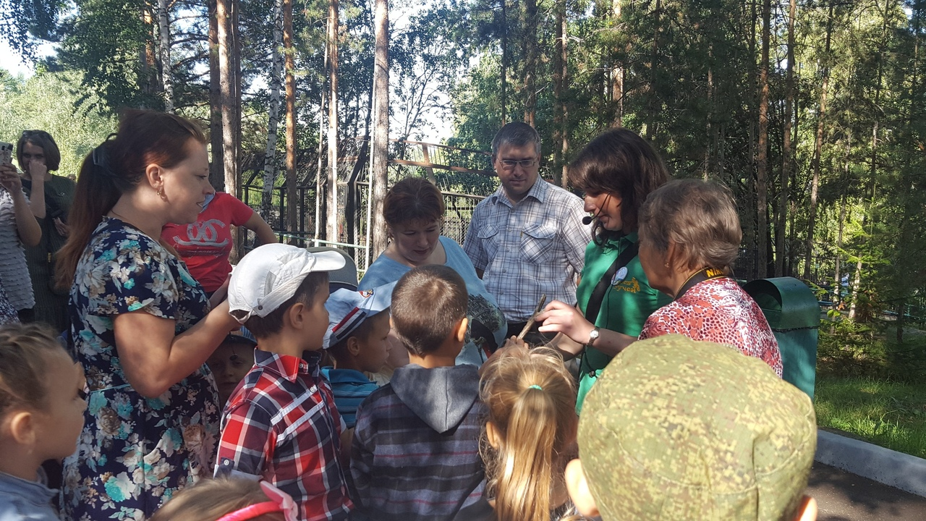
Познавательные экскурсии

Slide 10
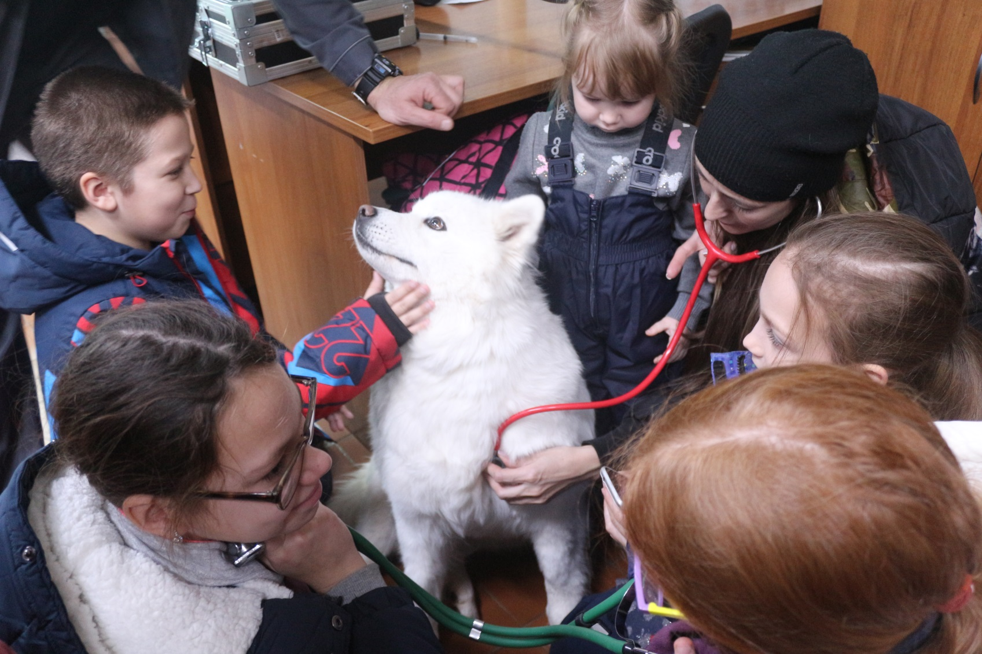
«Роев-закулисье»

Slide 11
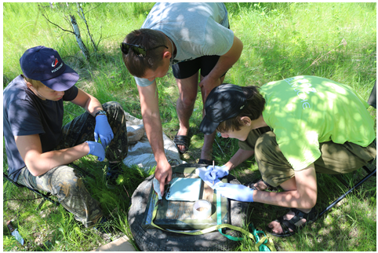
Полевая практика и экспедиции

Slide 12
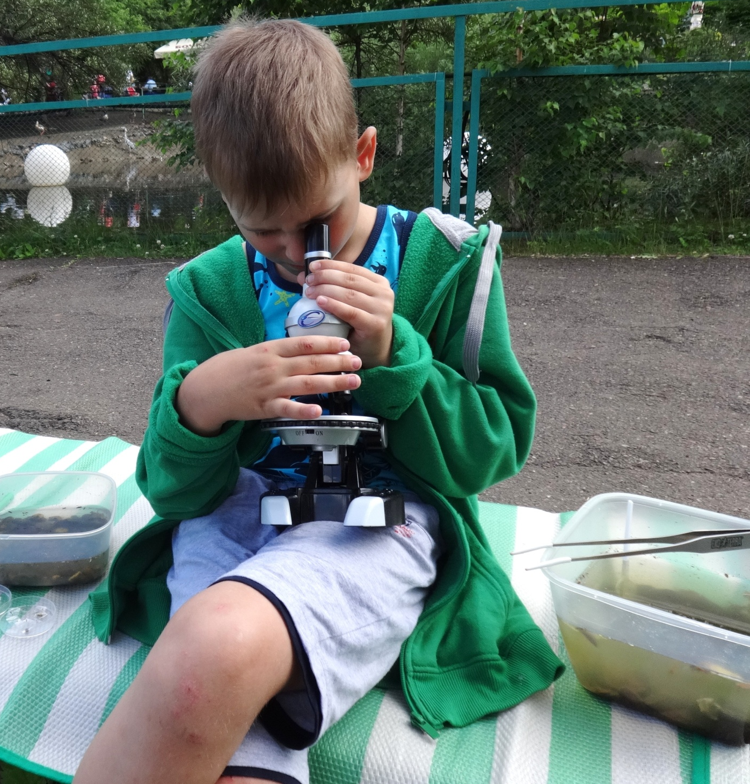
Школа в зоопарке
В соответствии с ФГОС
Интересно
Познавательно
Практика VS теория
Возможность оценки

Slide 13
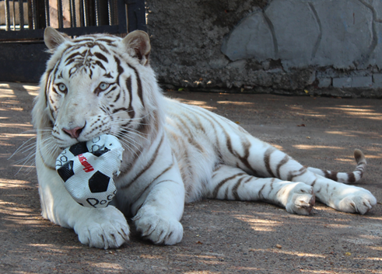
Благодарим за внимание

